Slide 1



WERDEN SIE TEIL DER ENERGIEWENDE
BEZIEHEN SIE STROM VON IHREN NACHBAR:INNEN!
→ Wie stoppen wir den Klimawandel?
→ Wie reduzieren wir unsere Energiekosten langfristig?
→ Wie kann unsere Nachbarschaft fit für die Zukunft werden?
BeispielEnergiegemeinschaft macht es möglich:
Klimafreundliche Energie lokal produzieren und nutzen
Unabhängig von schwankenden Energiepreisen sein
Wertschöpfung und Jobs in Ihrer Region sichern
Gute Nachbarschaft und soziale Netzwerke Pflegen
Wie? →

Slide 2





Die EEG Innertreffling - Kreuzwirt ist die Antwort, die Sie suchen:
In unserer Energiegemeinschaft wird Energie lokal produziert,
geteilt und in der Nachbarschaft genutzt.
Öffentliche Einrichtungen, Unternehmen und Bürger:innen schließen sich zusammen, um die Energiezukunft ihrer Region gemeinsam zu gestalten.
Es ist eine Win-win-Situation für alle – für Sie, Ihre
Nachbar:innen und das Klima!
Interessiert?
Finden Sie mehr Informationen unter
www.beispielenergiegemeinschaft.at
Dieses Material ist Teil eines Projekts, das durch das Forschungs- und Innovationsprogramms Horizon 2020 der Europäischen Union unter der Fördervereinbarungs-Nr. 101033722 gefördert wurde.
Illustrationen © Klima- und Energiefonds
Dieses Dokument © 2022 der Österreichischen Energieagentur ist lizenziert unter CC BY-NC-SA 4.0. Siehe Lizenzkopie http://creativecommons.org/licenses/by-nc-sa/4.0/

Slide 3
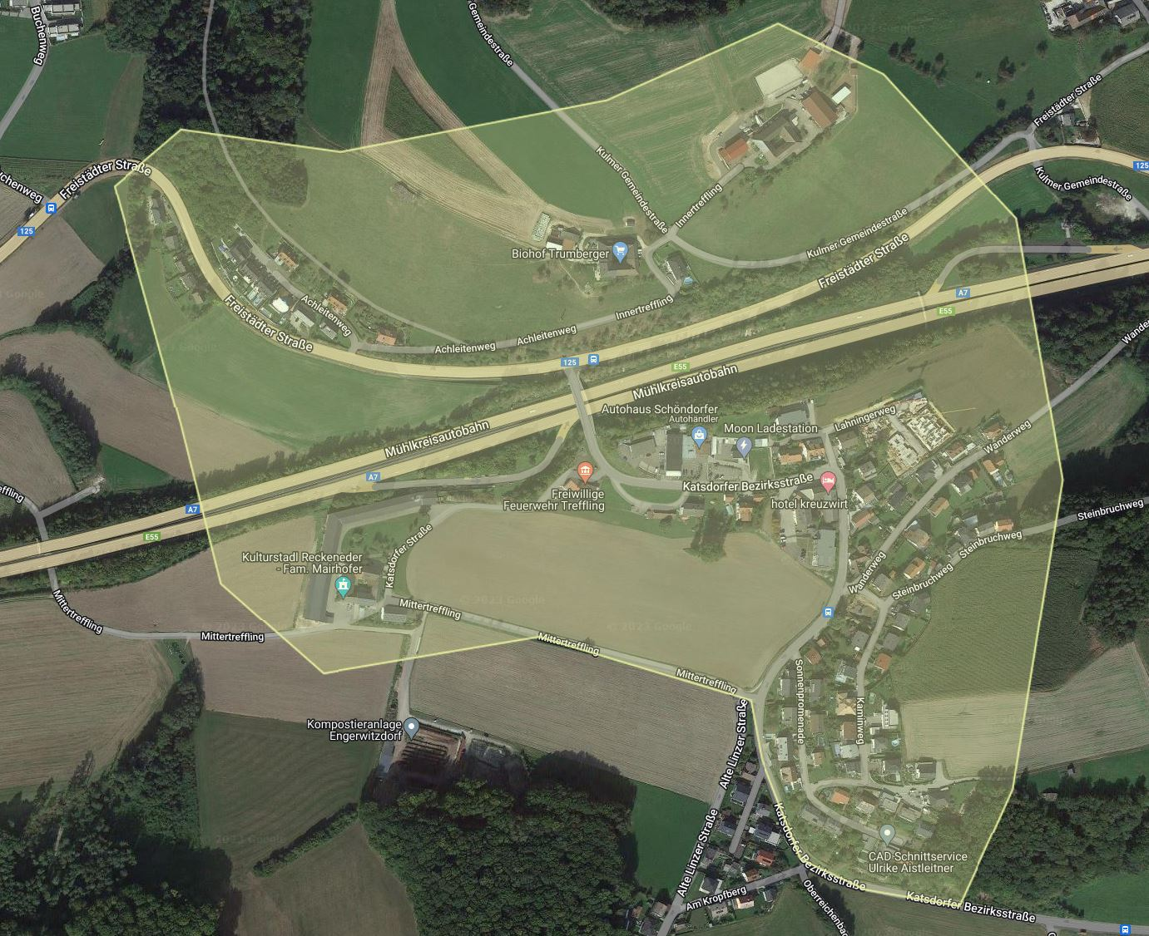
Ihre Ansprechpartner
für die lokale EEG Innertreffling - Kreuzwirt
Franziska Musterfrau 0664 1234 5678 Franziska@eeg-1.at
Jakob Energiepionier 0699 9876 5432 Jakob@eeg-1.at
Mitgestalten!
Eine EEG wird am einfachsten als Verein gegründet.
Es gibt schon einige praktisch Beispiele für laufende Vereine, für Statuten, die Preisgestaltung sowie lokal verfügbare Hilfestellung und Ansprechpartner bei der Gründung.
Auf der nächsten Seite werden alle Informationen abgefragt, die für eine Teilnahme bei der EEG gebraucht werden!
Mehr Infos zu einer Gründung unter
https://www.sterngartl-gusental.at/erneuerbare-energien/#####

Slide 4
Ich möchte Strom teilen…
Ich habe Interesse an der Teilnahme! (Ich bin Strombezieher = Rechnungsempfänger)
Vorname: _____________________ Nachname: _____________________
PLZ: ________ Ort: __________________ Straße: _________________ Nr.: _____
Tel.: _____________________ Mail: _____________________
Ich bin: ( ) Privatperson ( ) KMU ( ) ______________
Jede Information hilft uns bei der Planung.
Wenn wir Ihren Energiebedarf kennen, können wir Ihre Nutzung besser einschätzen
und später mögliche Vorschläge zur Optimierung machen.
Bezugszählpunkt 1
Zählpunktnummer 1 AT00_ _00 _ _ _ _ _ _ _ _ _ _ _ _ _ _ _ _ _ _ _ _ _ _ _ _ _
Mein Stromverbrauch für ZP1 ist: ____________ kWh pro Jahr
Bezugszählpunkt 2
Zählpunktnummer 2 AT00_ _00 _ _ _ _ _ _ _ _ _ _ _ _ _ _ _ _ _ _ _ _ _ _ _ _ _
Mein Stromverbrauch für ZP2 : ____________ kWh pro Jahr
Erzeugungszählpunkt
Zählpunktnummer AT00_ _00 _ _ _ _ _ _ _ _ _ _ _ _ _ _ _ _ _ _ _ _ _ _ _ _ _
Meine Stromerzeugung ist: __________ kWh mit einer PV-Anlage mit _____kWp
( ) Ich habe Interesse an der Mitarbeit bei / Mitgestaltung der EEG!
( ) Ich verfüge über eine geeignete Dachfläche für eine Bürgerbeteiligungsanlage
Ich erteile hiermit ausdrücklich meine Zustimmung, dass die ##### meine Daten
elektronisch verarbeiten bzw. verwenden darf. Ich habe das Recht auf Auskunft über meine
verarbeiteten personenbezogenen Daten sowie ein Recht auf Berichtigung, Löschung oder
Einschränkung der Verarbeitung meiner personenbezogenen Daten.
Ich stimme hiermit ausdrücklich zu, dass mir auch zukünftig in periodischen Abständen
Newsletter, Einladungen und dergleichen übermittelt werden können.

